Slide 1


传感技术实验
第二次课：多种传感器位移测量实验（实验四）
◆ 差动变压器传感器位移测量 -电感类
◆ 电容传感器位移测量 -电容类
◆ 直流激励时霍尔传感器位移测量 -霍尔类
◆ 电涡流传感器位移测量 -电涡流类
◆ 光纤传感器的位移特性实验 -光纤类
实验目的：
了解以上基本类型传感器的结构。掌握其的工作原理及位移测量特性。
实验基本原理：
实验操作步骤：（见传感技术实验指导书）

Slide 2
传感技术实验
实验具体任务：五组测量数据（实验现场）及数据分析与处理（课后报告）
1- 差动变压器传感器 → 一组位移测量数据
2- 电容传感器 → 一组位移测量数据
3- 霍尔传感器 → 一组位移测量数据
4- 电涡流传感器 → 一组位移测量数据
5- 光纤传感器 → 一组位移测量数据
数据：准确、客观；签字确认。
实验报告：只交电子Word文档。由各班学委收齐打包发到wh0626@hust.edu.cn
每人的文档命名：班级-学号-姓名-传感技术实验报告。

Slide 3
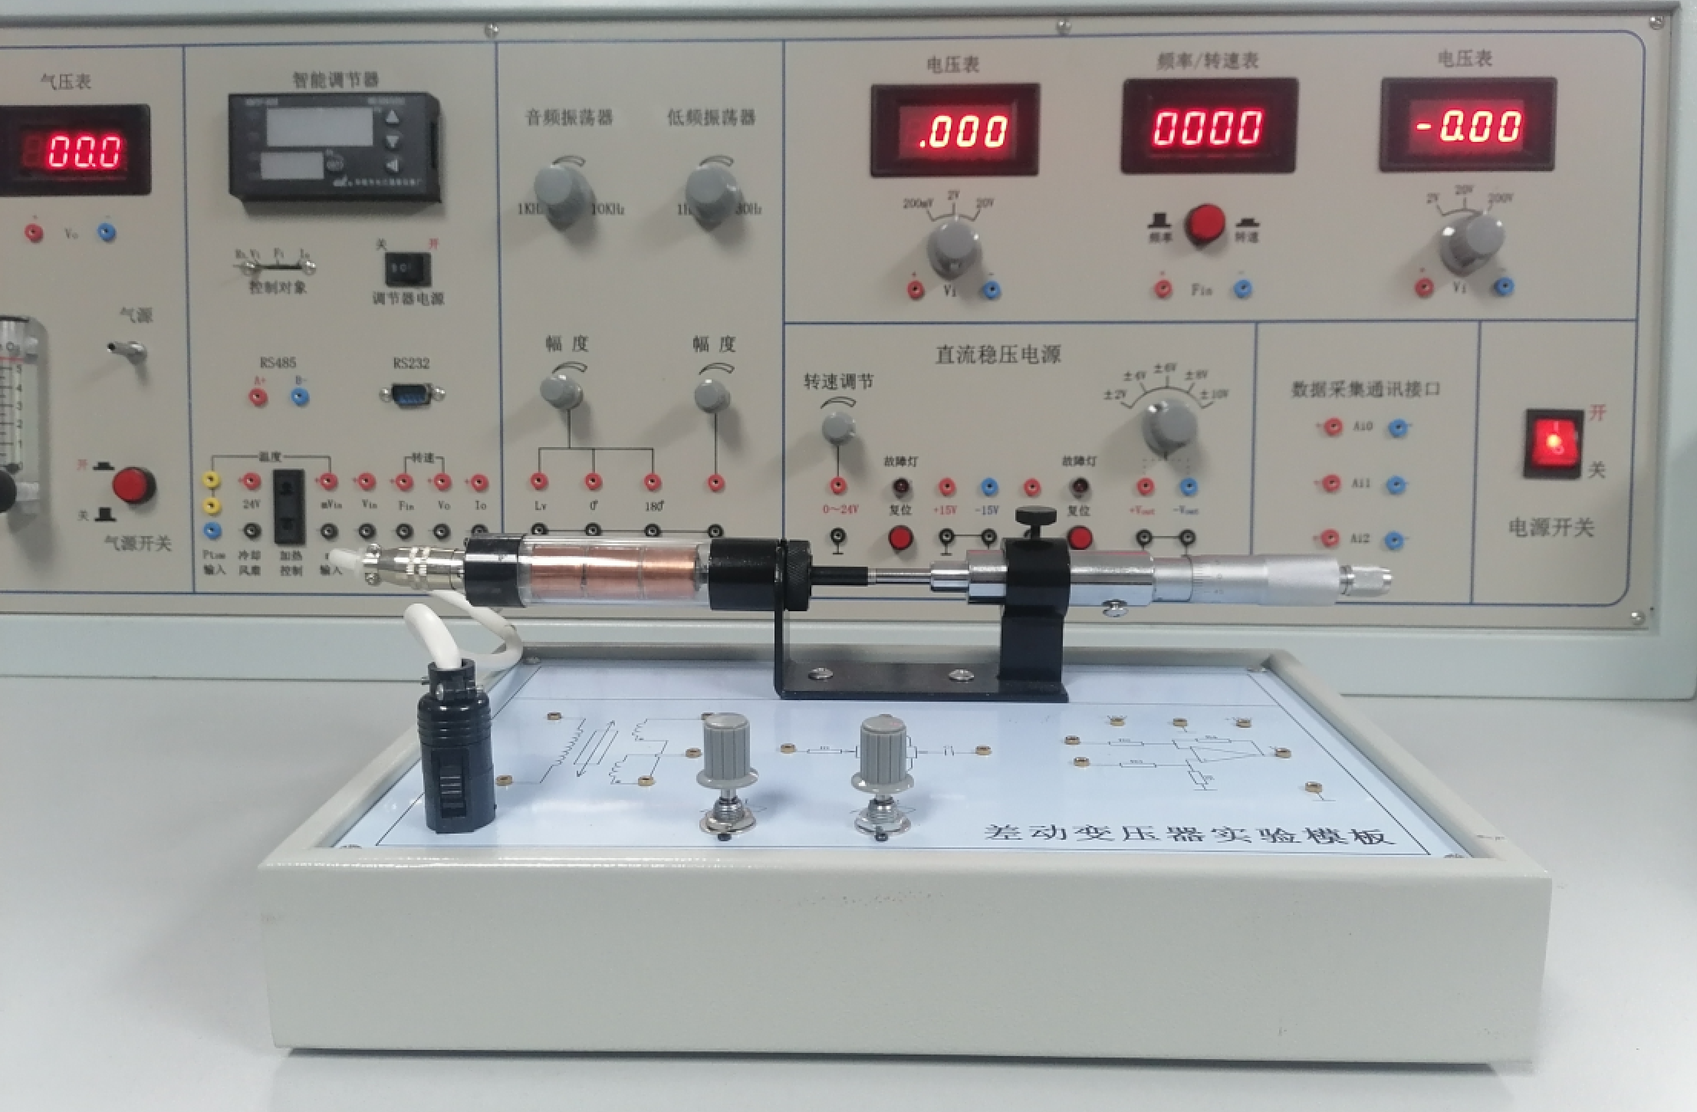
传感技术实验
◆差动变压器

Slide 4
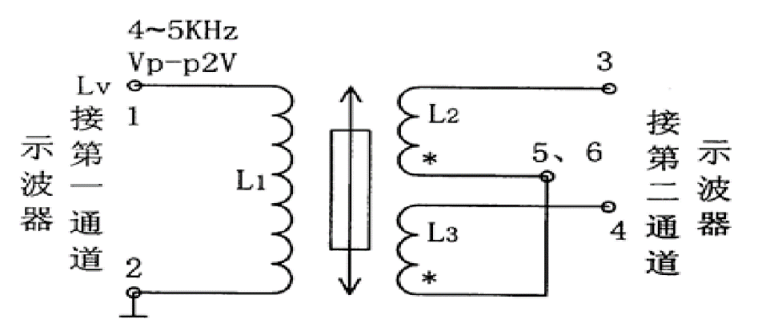
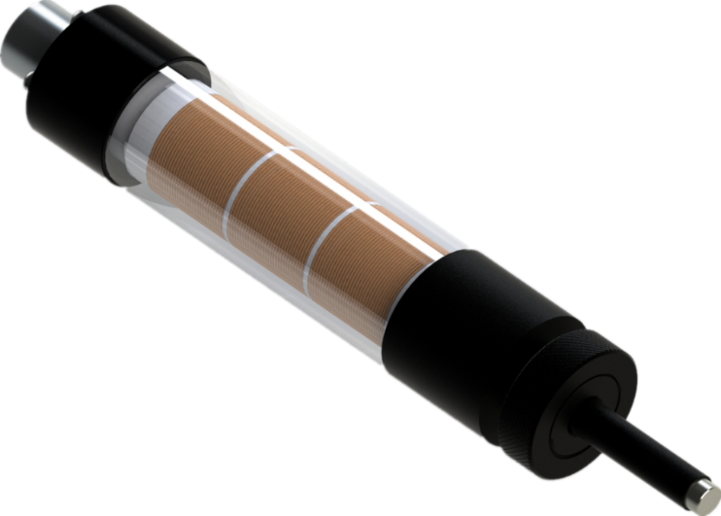
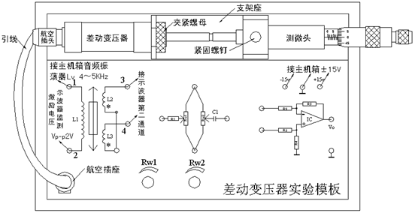
传感技术实验
◆差动变压器 ---互感效应 -零点残余电压
--确定几何中间位置，再左右两个方向测量

Slide 5
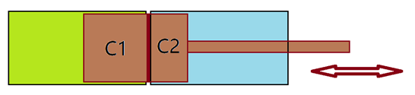
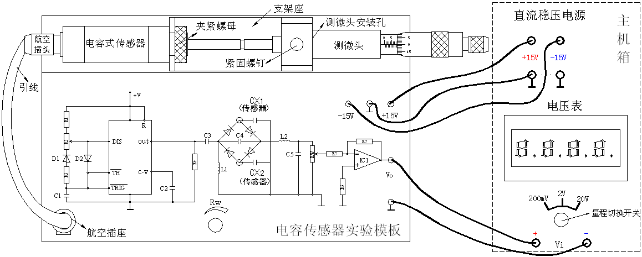

传感技术实验
◆电容传感器 （$C=ε\frac{A}{d}$）
--确定中点，再左右两个方向测量

Slide 6
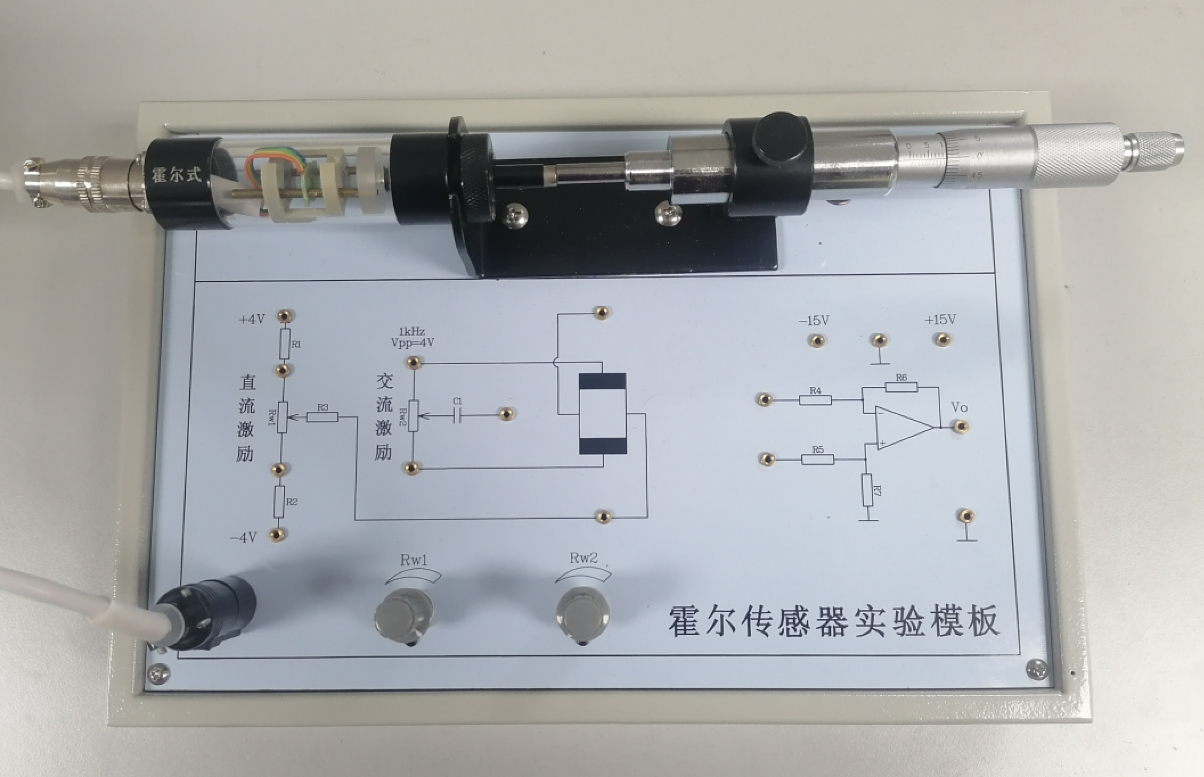
传感技术实验
◆霍尔传感器 （霍尔效应）
--确定中点，左右两方向测量

Slide 7
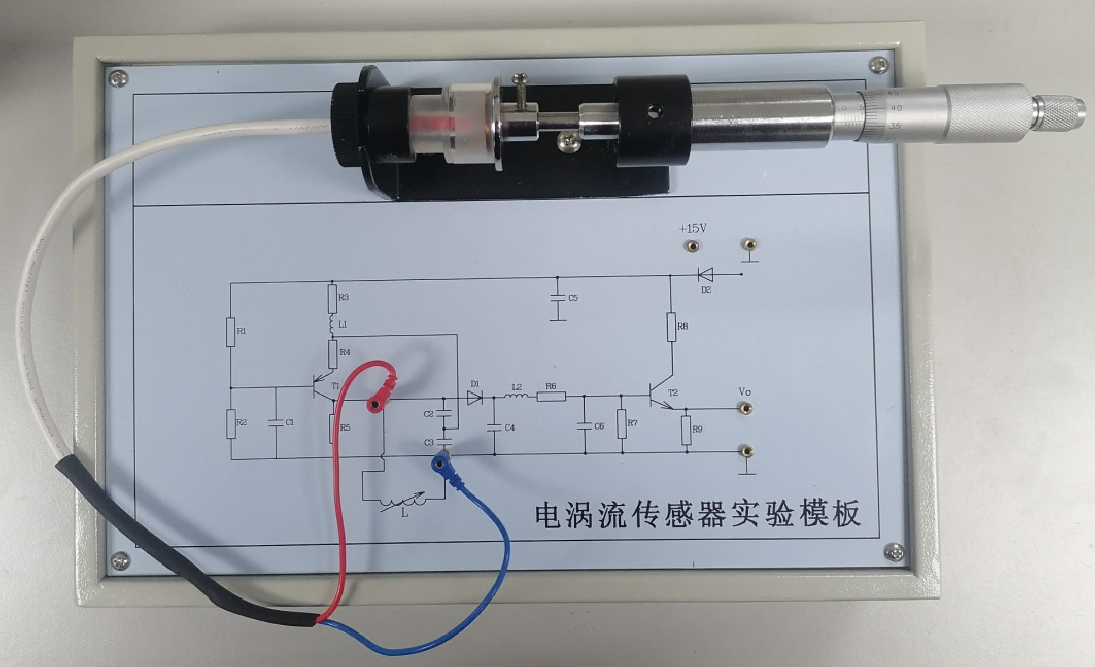
传感技术实验
◆电涡流传感器 （电涡流效应）
--向右单向测量

Slide 8
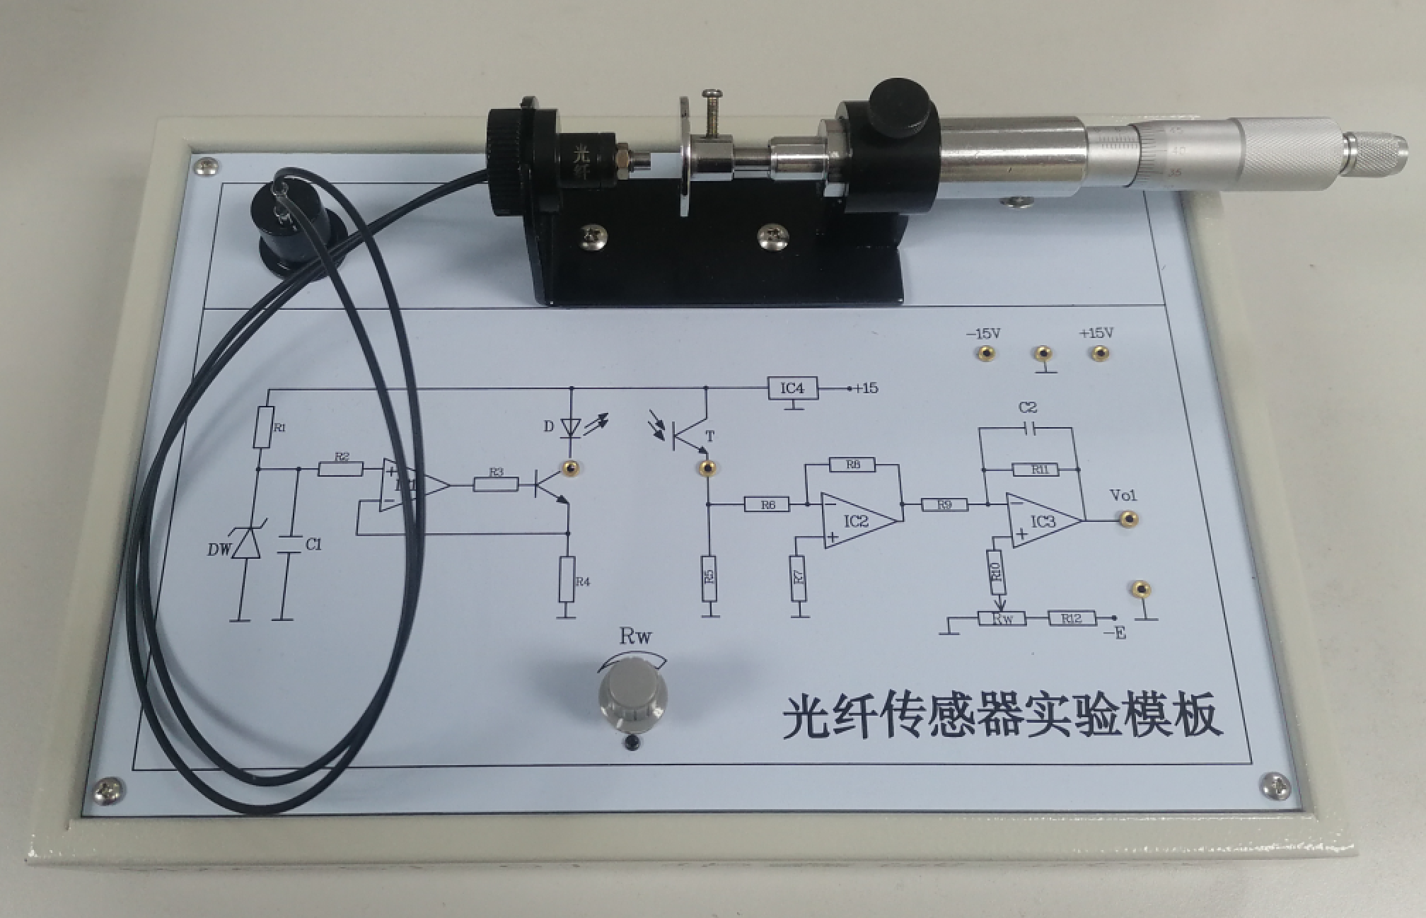
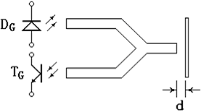
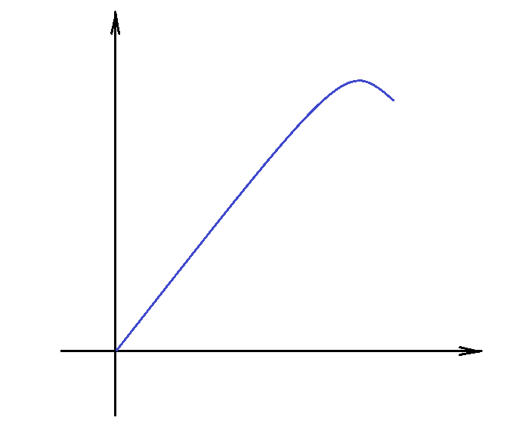
传感技术实验
◆光纤传感器 (Y型 测光强 优点)
--向右单向测量

Slide 9
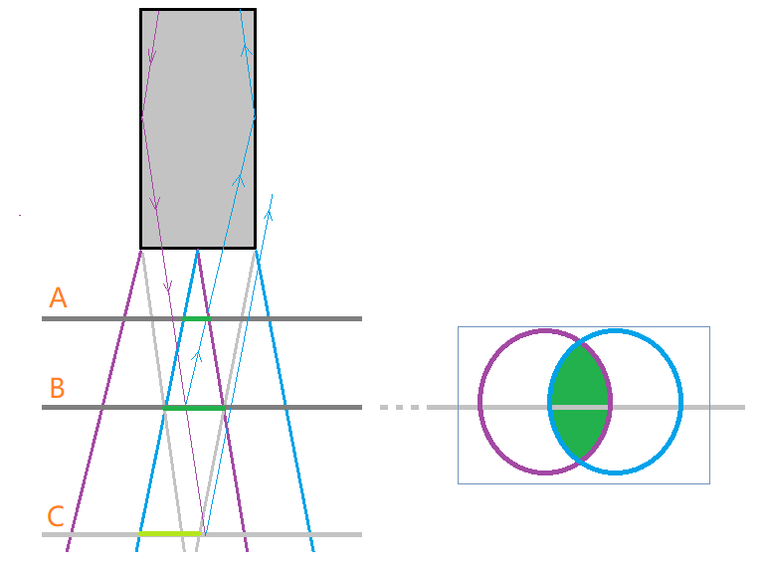
传感技术实验
◆光纤传感器

